Slide 1
Они защищали Родину «дети войны»
Подготовила:
Чернышова Н.А.,
Педагог дополнительного образования
МКДОУ детский сад №2

Slide 2
Играют дети всей земли в войну, Но разве о войне мечтают дети? Пусть только смех взрывает тишину На радостной безоблачной планете! Над вьюгами и стужами седыми Вновь торжествует юная весна И как огонь с водой несовместимы, Несовместимы дети и война!

Slide 3
22 июня 1941 года началась великая отечественная война
Летней ночью на рассвете Когда мирно спали дети Гитлер дал войскам приказ И послал солдат немецких Против русских, против нас!

Slide 4
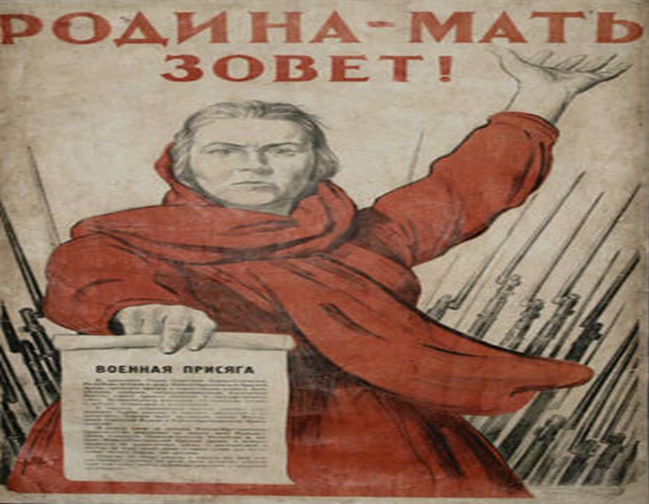
Вставай, народ! Услышав клич Земли, На фронт солдаты Родины ушли. Отважно шли солдаты в бой За каждый город и за нас с тобой! Хотели отомстить скорей За стариков, за женщин, за детей!
Во время войны на защиту своего Отечества встали и дети.

Slide 5
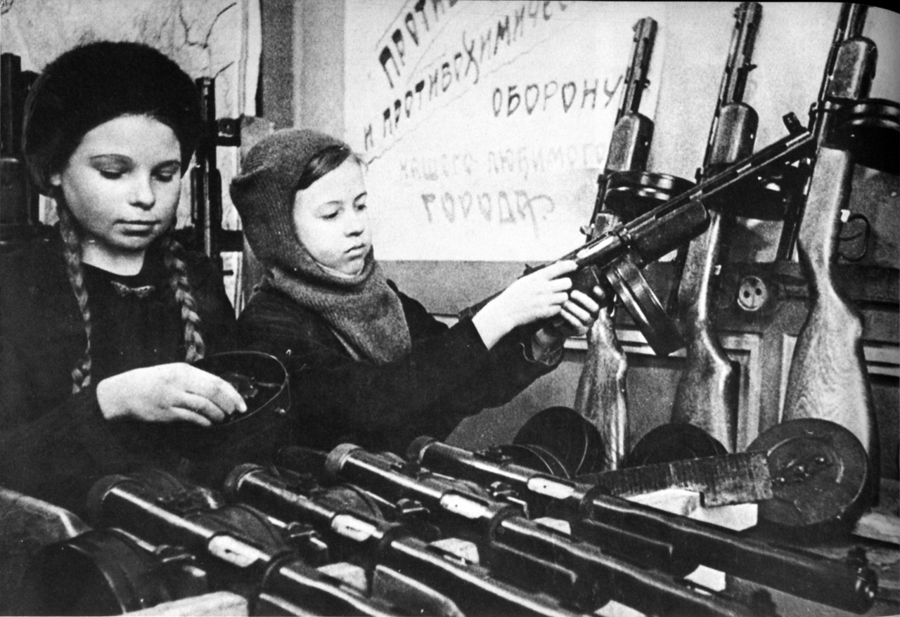
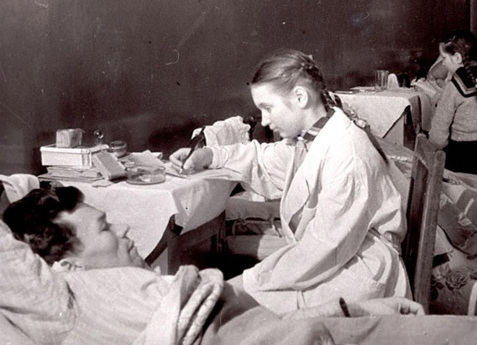
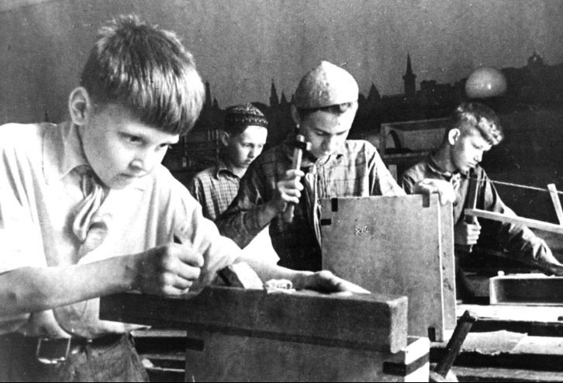
Школьники, оставив учебу, заменили на заводах отцов, ушедших на фронт, они изготавливали снаряды и оружие, помогали ухаживать за ранеными в госпиталях.
Они наравне с взрослыми рыли окопы и траншеи вокруг родных городов, чтобы в них могли укрыться наши бойцы.

Slide 6
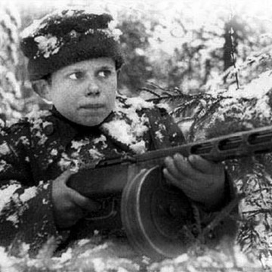
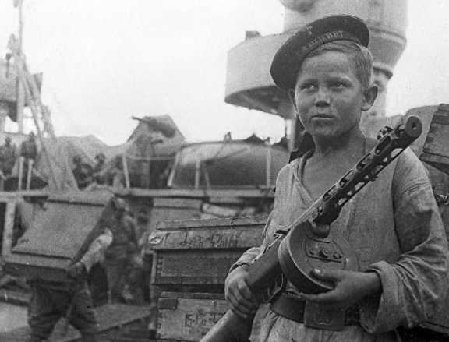
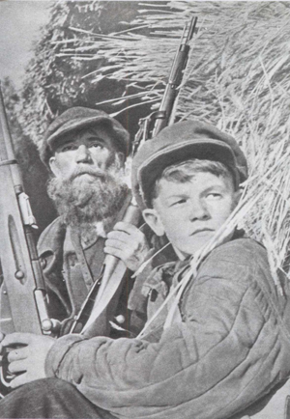
Многие воевали на фронте или в партизанских отрядах. Ходили в разведку, подрывали вражеские эшелоны
и склады с боеприпасами.
Они были настоящими защитниками своей русской земли.

Slide 7
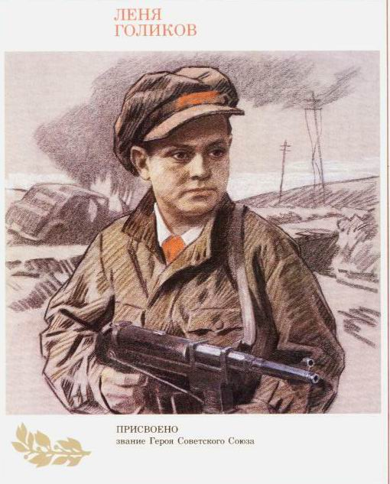
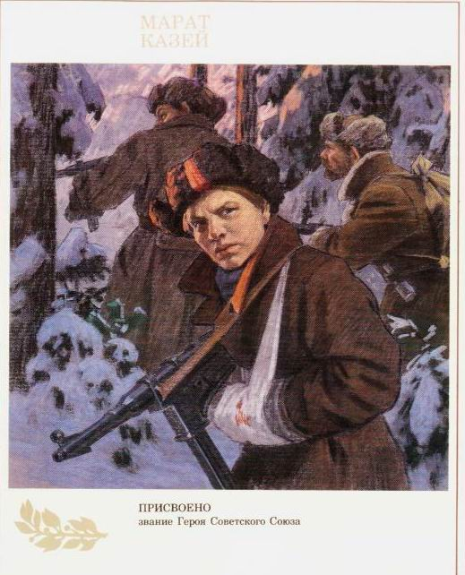
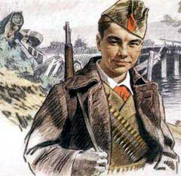
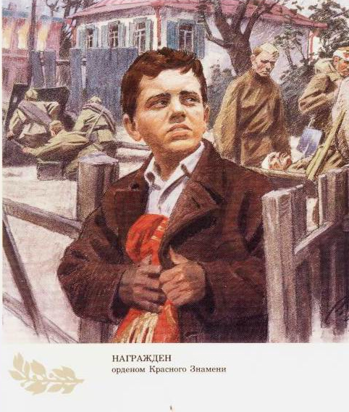
…Они прикрыли жизнь собою,- жить начинавшие едва, чтоб было небо голубое, была зеленая трава. Римма Казакова
Лёня Голиков
Марат Казей
Зина Портнова
Надя Богданова
Валя Котик
Вася Коробко
Костя Кравчук

Slide 8
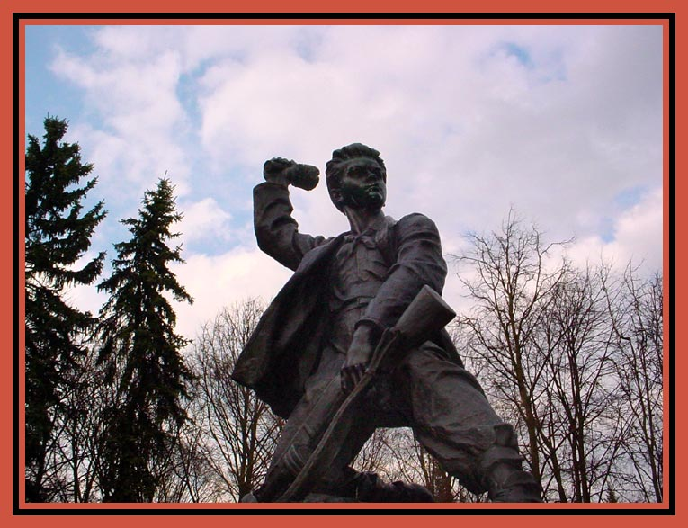
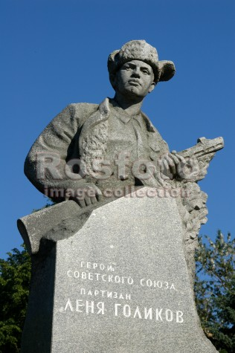
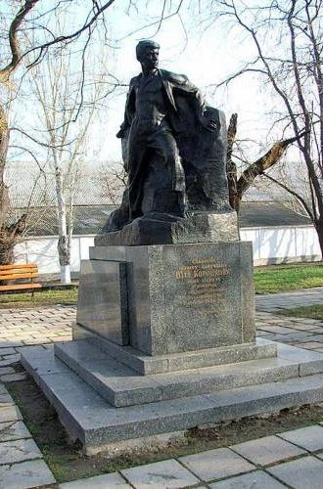
Памятники детям войны
г. Красноярск
Памятник детям войны
пос. Лычково
Новгородской области. Мемориал «Детям, погибшим
в Великой Отечественной
войне»
Белоруссия. г Минск
Памятник Марату Казею
г. Новгород
Памятник Лене Голикову
г. Феодосия.
Памятник Вите Коробкову.

Slide 9
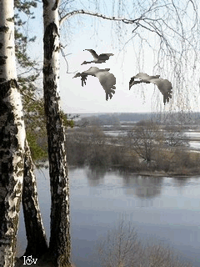
Благодарим, ребята, вас За жизнь, за детство и весну, За тишину, за мирный дом! За мир, в котором мы живём!

Slide 10
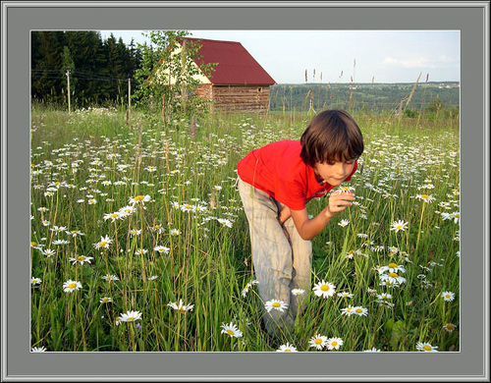
...благодарим!

